Slide 1



Slide 2




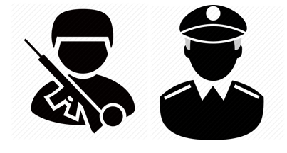









Material
De
Info
Policía/Militar (Fuerzas Armadas)
¿Donde informar?
Policia/Militar necesitan una Atención especial en informar,
porque protegen con Violencia a los Seres, que destruyen el Planeta y la Humanidad.
(vean Folleto)
Ellos actúan por la misma Razón como un ‘Humano ignorante’: Ver el Dinero como una ‘Energía vital’ para sobrevivir, en vez de abrirse a las Alternativas positivas no gobernantes et comunes y su Potencial,
como la Permacultura e una Vida sin Dinero y participar personalmente en la Creación
de un Mundo mejor para nuestros Niños
¿Como informar?
BUZÓN
PÓSTER
DISTRIBUIDOR
COCHE
CANILLITA
FOLLETO

Slide 3


Material De Información
Aquí encontrarás Material para imprimir para informar a la Policía/Militar, así como a la Sociedad.
Dado que se trata de un Asunto global, será apropiado tener el Material de Información uniforme y en su respectivo Idioma
(para Sugerencias de Mejora y Apoyo info@2y2d.org)
FOLLETO
Policía/Militar
PÓSTER
Distintos
SOBRE
Que
FOLLETO
General

Slide 4


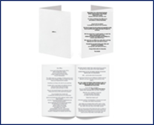
Policía/Militar (Fuerzas Armadas)
Policía/Militar necesitan una Atención especial en informar,
porque protegen con Violencia a los Seres, que destruyen el Planeta y la Humanidad.
Actúan por la misma Razón como un ‘Humano ignorante’: Ellos ven el Dinero como una ‘Energía vital’ para sobrevivir, en vez de abrirse a las Alternativas positivas no gobernantes y comunes y su Potencial,
como la Permacultura y una Vida sin Dinero y participar personalmente en la Creación
de un Mundo mejor para nuestros Niños

Slide 5
No es de mucha utilidad, compartir ‘Noticias o Información alternativa’
solamente en los Muros/Perfiles de Grupos o Personas afines, ellos ya lo sabrán.
En cambio, aprovecha las Redes Sociales como Facebook, Twitter, Instagram o YouTube que todo el mundo está utilizando y...
publica en los Muros de Artistas
Cantantes
Presentadores
Actores/Actrices
DJ’s
Grupos de Música
Pintores
publica en los Muros de los Medios
Cadenas de Televisión
Programas de Televisión
Revistas
Periódicos
Cadenas de Radio
Programas de Radio
publica en los Muros del Deporte
Deportistas
Atletas
Equipos
Clubes
Organizaciones
publica en los Muros de
Multinacionales
Policía
Instituciones Gubernamentales
Casas discográficas
Amigos ‘dormidos’
La Comunidad de Hackers podría organizarse por todo el Mundo e ‘inmovilizar el Servicio’ de las Páginas Web de Instituciones gubernamentales o ‘borrar Contenido’ de Multinacionales o Instituciones Financieras
INFORMA USUARIOS/ AL PUEBLO SOBRE EL PLAN/SOLUCION (RED DE NUEVO ESTILO DE VIDA/FORMA DE PENSAMIENTO):
- Permacultura/Redes locales con Productos locales
- Auto Suficiencia (Interdependencia)
- Usar el Dinero para crear un Estilo de Vida sin Dinero o Criptomoneda

